Slide 1
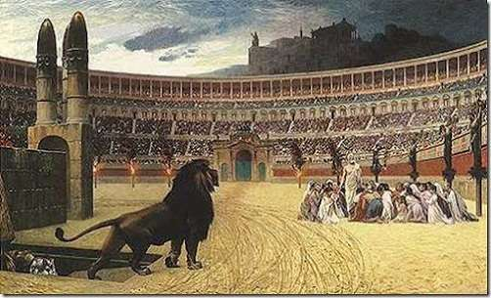
A SOCIEDADE ROMANA

Slide 2
INDICE.
1. A familia.
1.1. A familia, fundamento da sociedade.
1.1.1. A patria potestas.
1.1.2. A situación da muller.
1.2. O matrimonio, unha institución básica.
1.2.1. Os esponsais (petición de man) e o dote.
1.2.2. Tipos de matrimonio.
1.3. A educación dos fillos.
1.3.1. Etapas do modelo educativo.
2. A casa romana.
2.1. A casa primitiva.
2.2. A casa señorial (domus).
2.3. A casa de alugueiro (ínsula).
2.4. A casa de campo (vila).
2.5. O mobiliario.

Slide 3
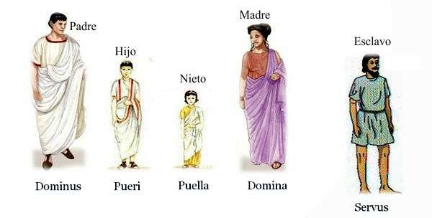
1.A familia.

Slide 4
1.1. A FAMILIA, FUNDAMENTO DA SOCIEDADE.
O que unía á familia non era o vínculo sanguíneo , senón o feito de depender todos dunha mesma autoridade. Na época imperial isto cambiou.
Formado por:
Cabeza de familia
Esposa
Fillos e fillas
Esposas dos fillos
Fillos adoptivos e escravos

Slide 5
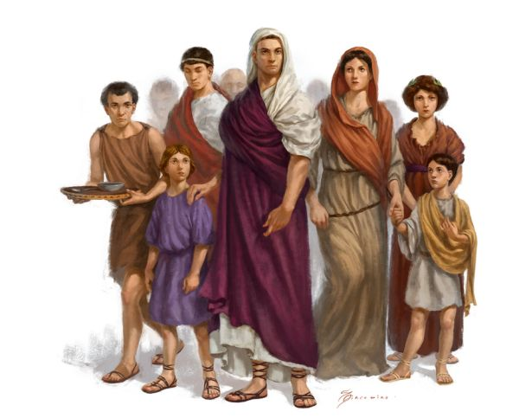
1.1.1. A PATRIA POTESTAS.
Pertencía soamente o paterfamilias.
Dáballe un poder absoluto sobre as persoas e os bens da familia, despois limitouse ó dominio do pai sobre os fillos ( vendelos, condenalos a morte) .

Slide 6
1.1.2. SITUACIÓN DA MULLER.
Tiña encomendadas 3 tarefas:
Contaba cun número de escravos, para realizar os traballos duros da casa.
Non tiña os mesmos dereitos que o home : nunca se emancipaba , non tiña dereitos políticos e recibía menos formación.
Dende o punto de vista social e moral, era moi respectada e posuía gran autoridade.
Coidar da casa
Dar a luz ós fillos
Confeccionar a roupa dos membros da familia

Slide 7
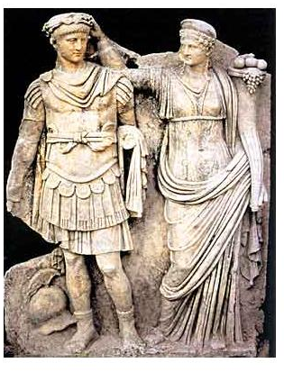
1.2. O MATRIMONIO.
Piar básico da sociedade.
Por iso:
Penalizaban os solteiros con impostos.
Dificultando os divorcios.
Na época imperial, perdeu o carácter sagrado.

Slide 8
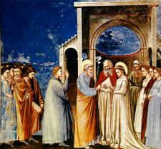
A súa finalidade era a procreación . Soamente se valoraba o feito de ter fillos varóns, e desa maneira perpetuar o apelido e os bens familiares.
O amor non era esencial.

Slide 9
1.2.1. PETICIÓN DE MAN E DOTE.
Petición de man.
En presenza dos pais.
Dote
Achega de bens por parte da noiva ó matrimonio, para sufraxar os gastos do fogar. En caso de divorcio voltaba á noiva.

Slide 10
1.2.2. tipos de matrimonio.
Tipos de matrimonio
Matrimonio
cum manu
Esposa e os seus bens pasaban a depender do home.
A muller convertíase en membro da familia do esposo.
Matrimonio sine manu
Durou ata o matrimonio cristián.
A esposa seguía pertencendo a familia de orixe, non dependia legalmente do esposo e continuaba a ser propietaria dos seus bens. Só debia ó esposo fidelidade.

Slide 11
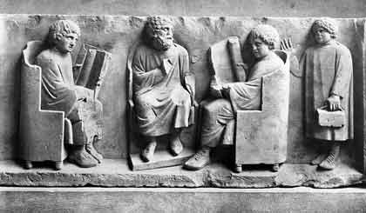
1.3. EDUCACIÓN DOS FILLOS.
Primeiros anos a cargo da nai.
A partir dos sete anos os varóns estaban a cargo do pai. As nenas baixo a da nai ata o matrimonio.

Slide 12
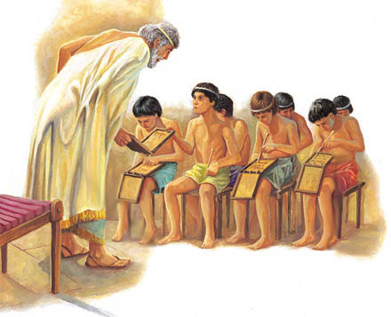
Trala conquista das colonias gregas, instaurouse un NOVO MODELO EDUCATIVO.
Caracterizado por:
Uso de textos escritos.
Instrución por materias.
Existencias de escolas e profesores.
Estudo da retórica ou da oratoria, como pasaba na Hélade.

Slide 13
1.3.1. ETAPAS DO MODELO EDUCATIVO.
Modelo educativo
Ensino primario
A cargo do ludi master.
Dos sete anos ata ós doce
Ensino secundario
A cargo do rhedor.
Mozos de dezaseis ós vinte.
Estudábase e practicábase oratoria
Ensino superior
A cargo do grammáticus
Dos doce aos dezaseis anos, as rapazas xa non seguían estes estudos

Slide 14
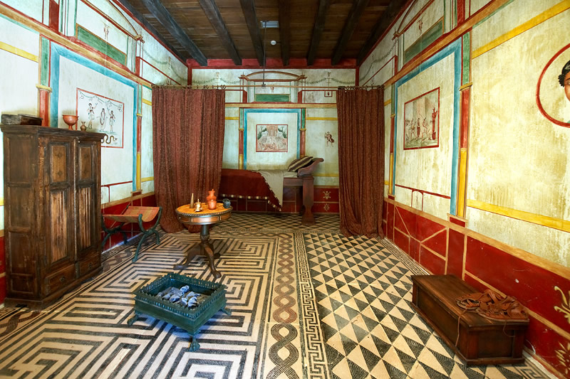
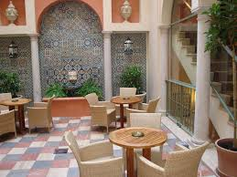
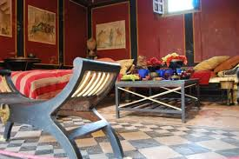
2. A CASA ROMANA.

Slide 15
2.1. A CASA PRIMITIVA.
Planta rectangular cunha soa habitación (atrio).
Tiña unha abertura rectangular no teito para expulsar fumes e ter luz (compluvio).
Recollían auga que se almacenaba nun alxibe (impluvio), construído baixo o pavimento.
Máis tarde construíronse arredor do adro e, tamén, o tablino (despacho do paterfamilias).
Detrás do tablino acomodouse un pequeno xardín.

Slide 16
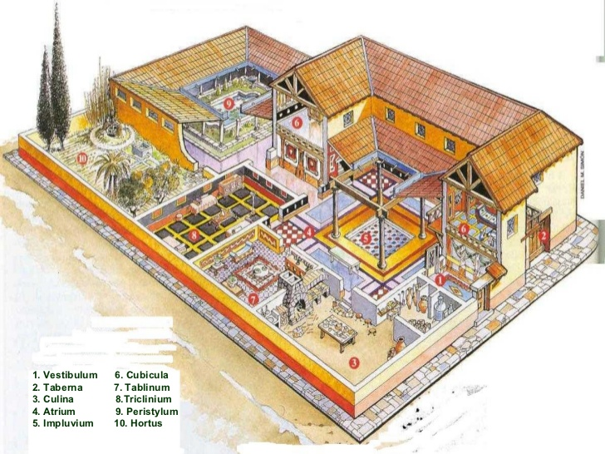

Slide 17
2.2. A CASA SEÑORIAL (DOMUS).
Por influencia da casa grega. Os romanos inspiráronse nela para mellorar a casa primitiva.
Engadíronlle dependencias , xanelas e instalaron auga corrente con canalizacións de chumbo ou cerámica.
O adro converteuse na sala de recepción das visitas.

Slide 18
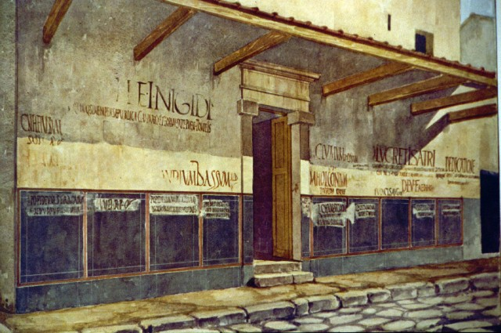
Entorno ó adro había:
Tabernas.
Habitacións para durmir.
Triclinio ou comedor.
O tablino.
Perístilo (xardín rodeado dun pórtico).

Slide 19
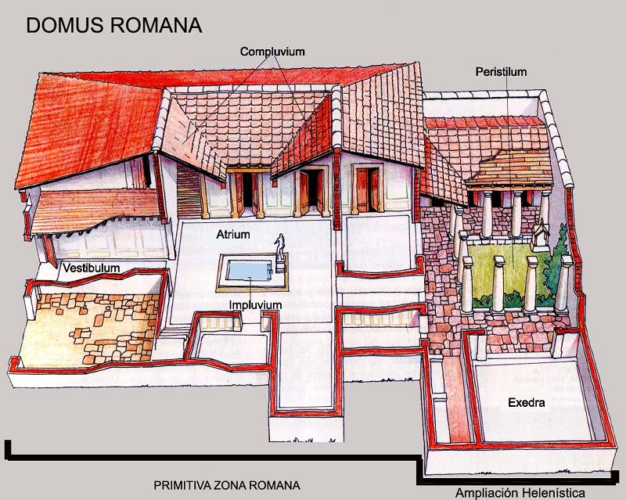

Slide 20
2.3. CASA DE ALUGUEIRO (ÍNSULA).
Mazá de casas de ata seis ou sete pisos de altura, accedíanse por escaleiras exteriores.
Construídos con materiais de baixa calidade, incendiábanse con facilidade.
A planta baixa estaba dedicada a tendas ou era ocupada por unha familia potentada.

Slide 21
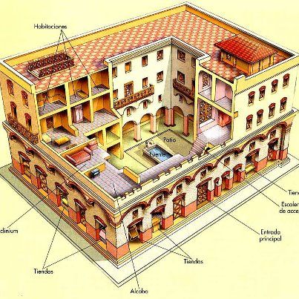

Slide 22
2.4. A CASA DO CAMPO (VILA).
Caracterizada polo gran luxo.
Rústica
Os animais e as persoas estaban moi próximos
Urbana
Para ó dono da facenda como casa de recreo. Disposición semellante á domus.
Tipos

Slide 23
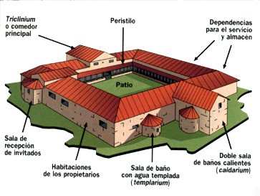
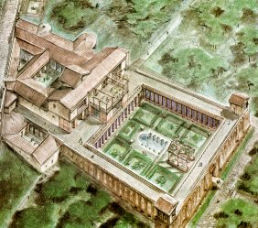

Slide 24
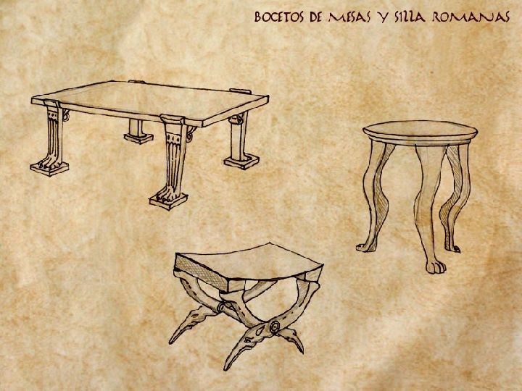
2.5. MOBILIARIO.
Os romanos só tiñan algúns armarios ou cofres, colocados no tablino e na biblioteca.
Tiñan vaixelas de barro cocido, prata, ouro, ónix e cristal.
Espellos de prata ou dunha aliaxe de cobre e estaño, e finalmente, de cristal.
O reloxo, de sol (solarium) e o de auga (clepsydra).

Slide 25
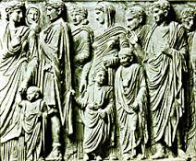
FIN

